Slide 1
Исследовательская работа
“Влияние спорта на процесс переживания стресса старшеклассниками”
Михайлов Дмитрий 10И

Slide 2
Исследовательский вопрос и гипотеза
Что хочу узнать?
Гипотеза
Влияют ли занятия спортом на процесс переживания стресса учениками 10 классов 11 корпуса школы 1561
Предполагаю, что занятия спортом снижают уровень тревожности, связанной со школой, являющимся следствием нервного перенапряжения.

Slide 3
Почему я выбрал именно эту тему?
Российские школьники заняли первое место в мире по уровню стресса, который они испытывают в процессе обучения
https://newizv.ru/news/2020-01-16/rossiyskaya-shkola-zanyala-pervoe-mesto-v-mire-po-urovnyu-stressa-sredi-uchenikov-302874)
Чтобы помочь старшеклассникам, которые готовятся к предстоящим экзаменам, успешнее справляться со стрессом.

Slide 4
Почему я выбрал именно эту методику?
Она позволяет определить:
Общую тревожность учащегося
Физиологическую сопротивляемость стрессу (особенности психофизиологической организации, снижающие приспособляемость ребенка к ситуациям тревожного характера
Уровень переживание социального стресса (взаимодействие со сверстниками)
Страх ситуаций проверки знаний

Slide 5
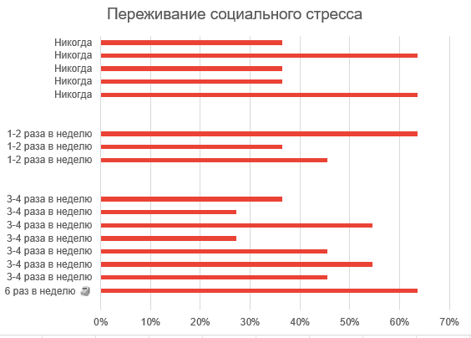
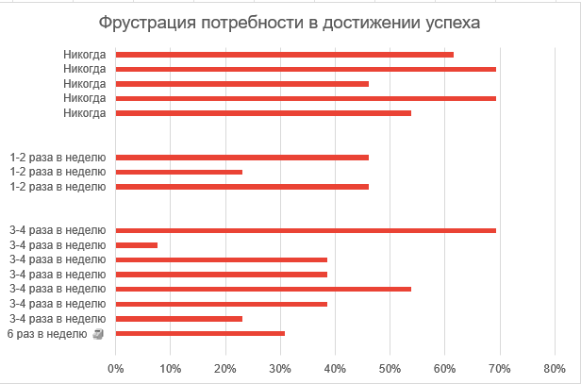
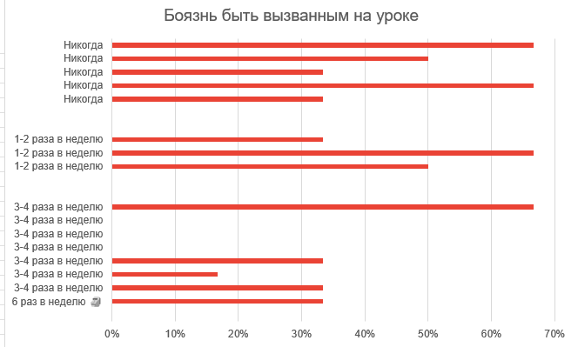
Что было сделано?
6. Создание таблиц и диаграмм в Excel
1. Сделан обзор литературы по данной проблеме, выделены суть, виды, типы стресса.
2. Проведен анализ схожих исследований стресса.
3. Подобрана методика для исследования
4. Проведен опрос
5. Обработка полученных данных

Slide 6
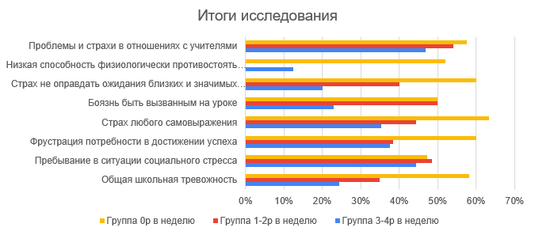

Slide 7
Выводы
На основании проведённого исследования было замечено, что спорт оказывает положительное влияние на снижение уровня тревожности старшеклассника.
Занятия спортом оказались значимым фактором для психологического благополучия школьников

Slide 8
СПАСИБО ЗА ВНИМАНИЕ
2023

